Slide 1






EL ARBOL
DE
NAVIDAD

Slide 2
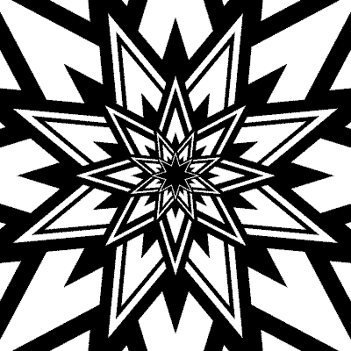

CUÁL ES EL SIGNIFICADO DE
LOS ÁRBOLES DE NAVIDAD

Slide 3
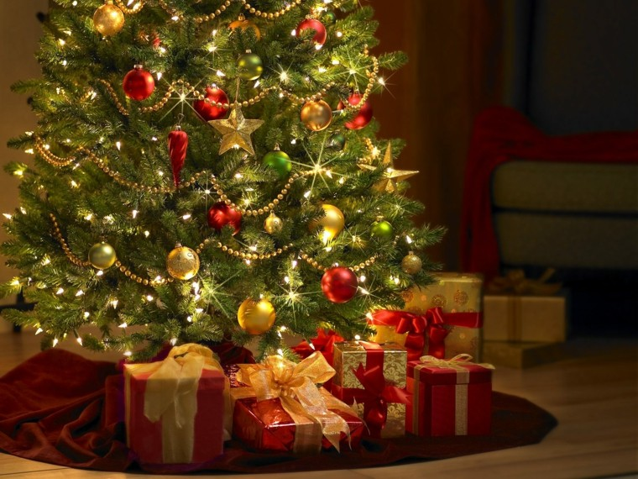

Slide 4
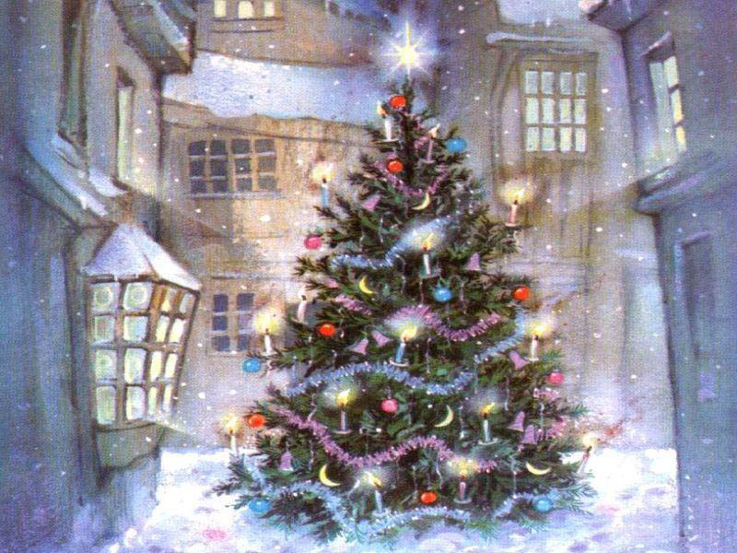

Slide 5
Una de las tradiciones más comunes en todo el mundo en navidad es decorar el árbol de navidad. Durante el mes de diciembre y parte de enero en todas las casas el centro de atención es el árbol, pero ¿qué significado tiene el árbol de navidad? A continuación os lo contamos todo, ¡acompáñanos!

Slide 6
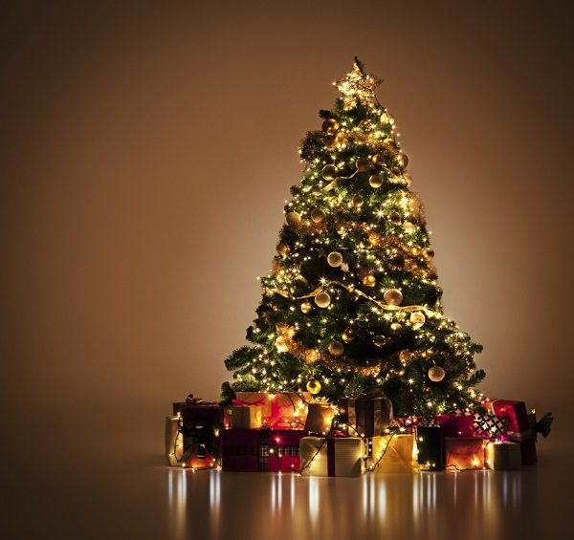

Slide 7
Sobre el 8 de diciembre es costumbre en muchas familias reunirse a poner el árbol de navidad, esta fecha es porque coincide con el Día de la Inmaculada Concepción de María, y comenzamos a prepararnos para las fiestas hasta el 6 de enero, Día de Reyes, que terminan y volvemos a la vida normal.

Slide 8
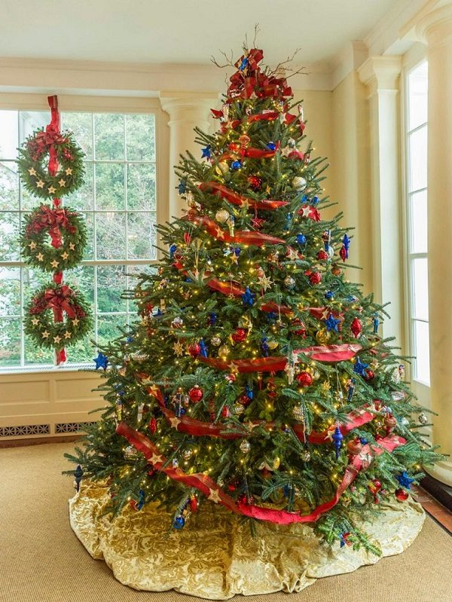

Slide 9
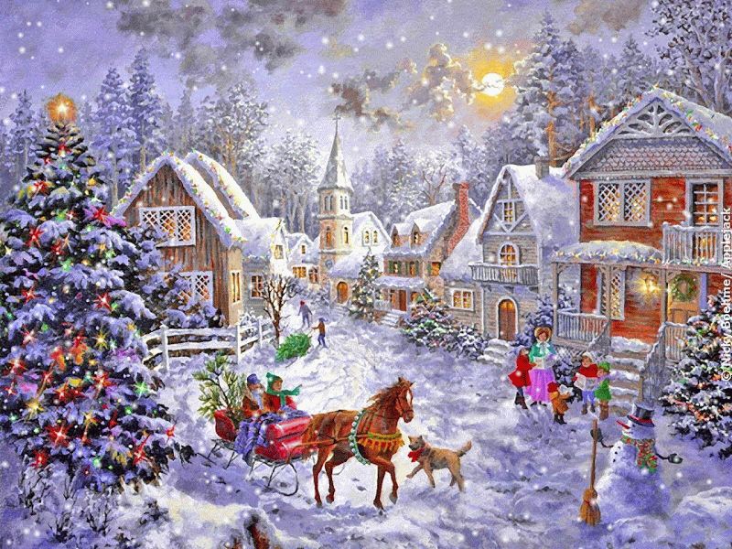

Slide 10
Pero ¿cuál es el origen y significado de poner y decorar el árbol de navidad? Aunque muchos piensan que es una tradición comercial, no es así, está ligado a la bonanza y religión.

Slide 11
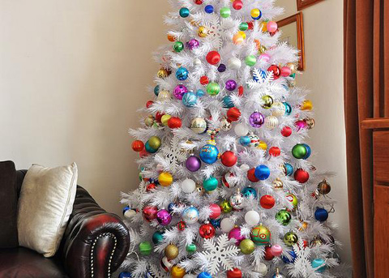

Slide 12
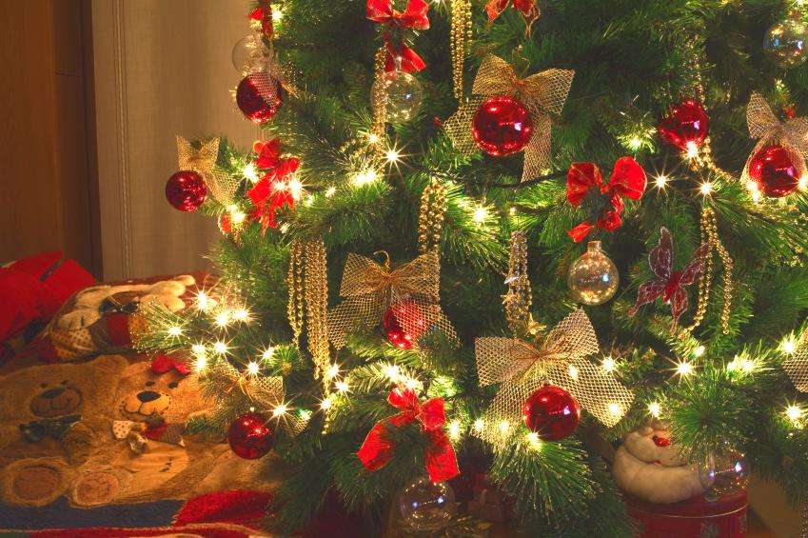

Slide 13
Los antiguos germanos creían en el Divino Idrasil o Árbol del Universo, o sea, de éste árbol pendía la Tierra y los Astros, sus raíces estaban en el infierno y su copa en el cielo. Su manera de celebrar el solsticio de invierno, lo decoraban con antorchas y organizaban una fiesta donde bailaban a su alrededor.

Slide 14
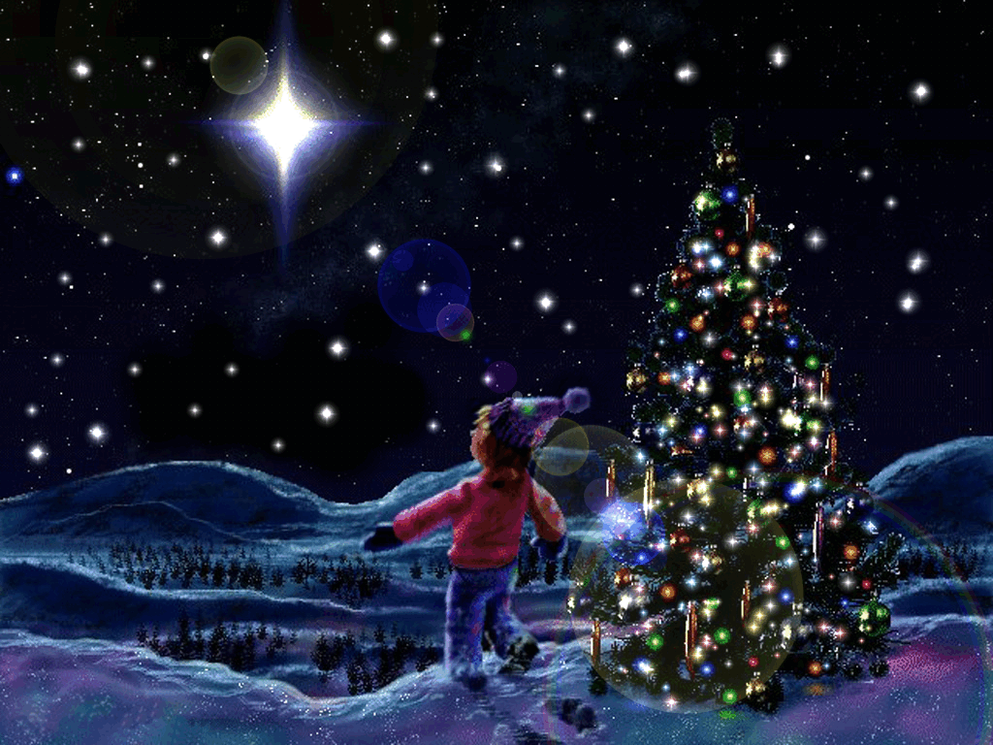

Slide 15
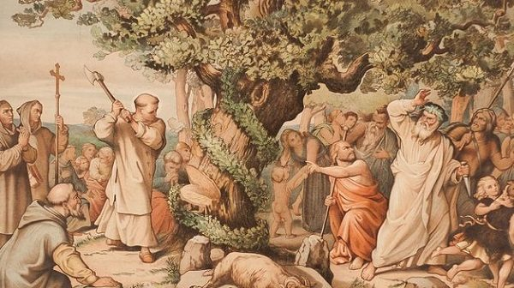

Slide 16
San Bonifacio en el año 740 derribó el roble que representaba al dios Odín y colocó en su lugar un pino que era símbolo del amor eterno de Dios. Para decorar el árbol se colocaron dos tipos de adornos:
Manzanas: representan las tentaciones para los cristianos ya que en la Biblia en los pasajes de Adán y Eva el diablo se transforma en manzana.
Velas: las velas significan la gracia divina y la luz del mundo.
Un pino es una especie perenne y esto significa la vida eterna y de esta manera, el triángulo entre el pino, las manzanas y las velas representan a la Santísima Trinidad.
Seguro que os interesa saber la verdadera historia del Origen de la Navidad

Slide 17


Slide 18
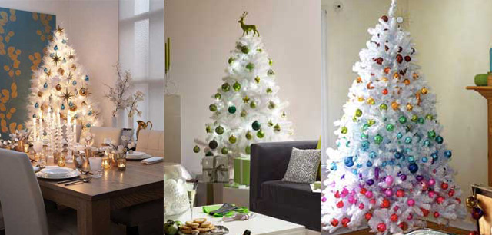

Slide 19
Durante la Edad Media esta costumbre se fue expandiendo por todo el mundo, con la conquista de América terminó de llegar a todos los lugares

Slide 20
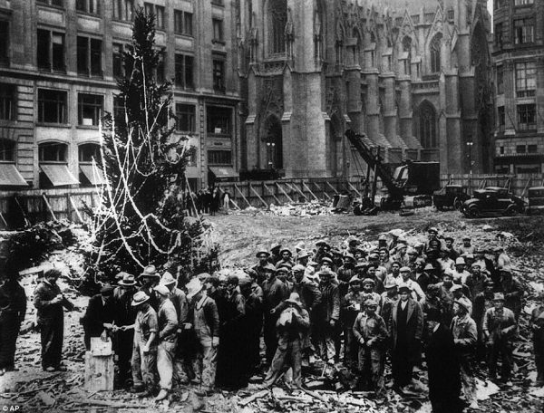

Slide 21
El primer árbol de navidad que se decoró según la tradición actual fue en Alemania en 1605 para alegrar una fiesta durante una época de mucho frío. En ese momento comenzó a a extenderse tal y como lo conocemos hoy, pero de manera progresiva.
A España llegó en 1870

Slide 22
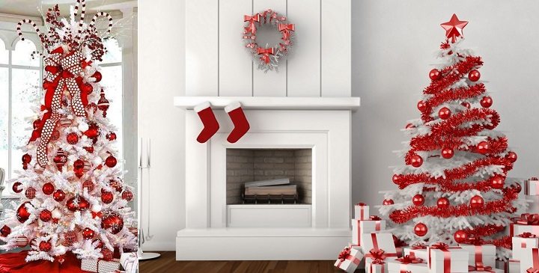

Slide 23
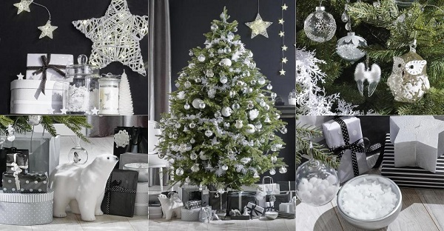

Slide 24
Finlandia el primer árbol llegó en 1800
Ingalaterra (el primero en el castillo de Windsor) en 1841 con el Príncipe Alberto y su mujer la Reina Victoria

Slide 25
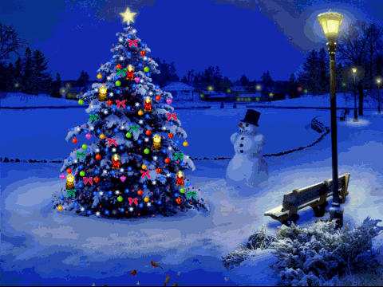

Slide 26
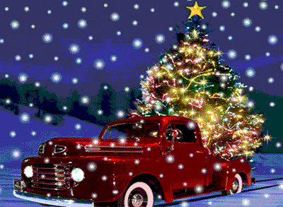

Slide 27
Empezaron decorando los árboles con velas y manzanas pero poco a poco fue evolucionando y cambiando la manera de decorar, hoy lo hacemos con esferas, luces de colores, guirnaldas… todo es poco para que nuestro árbol quede bonito y navideño.

Slide 28
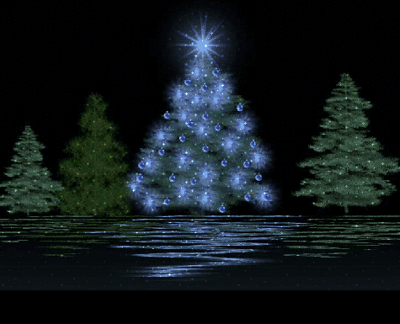

Slide 29
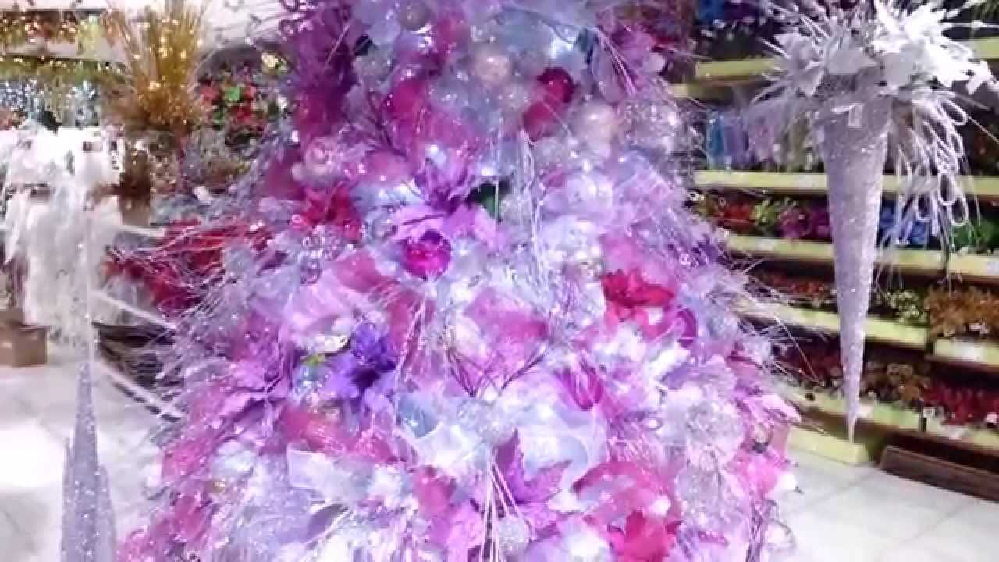

Slide 30
Ahora vamos a conocer el significado de los adornos más populares en los árboles de navidad:
Bolas o esferas navideñas: las bolas de navidad significan y representan los dones que Dios concede a los hombres. Según cada color tienen un significado: azul significa arrepentimiento, doradas las alabanzas, plateadas los agradecimientos y las rojas las peticiones.
La estrella: el elemento más importante del árbol es la estrella que colocamos en la copa. La estrella simboliza la fe que guía nuestras vidas hacia algo bueno.
Cintas y guirnaldas: es muy común rodear el árbol con cintar y guirnaldas de colores. Con ellas simbolizamos la unión de la familia, nuestros seres queridos
Ángeles: a veces colocamos algún ángel por el árbol, éstos sirven de comunicación entre los humanos y el cielo, ademán significan protección por lo que no pueden faltar.
Las luces blancas o de color: Da igual el color, sólo importa que las luces se enciendan y apaguen. Su significado está muy claro, iluminar el camino de la fe.

Slide 31
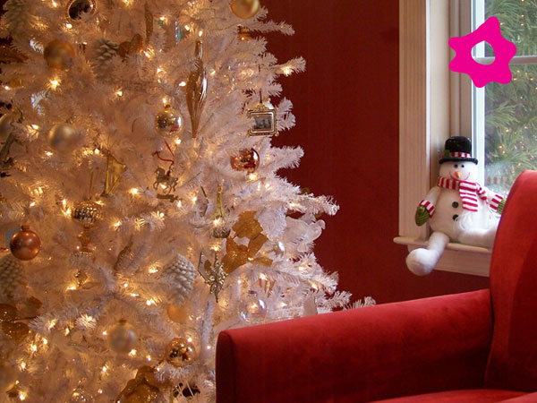

Slide 32
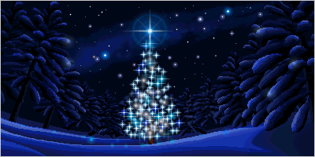

Slide 33
Dejando a un lado el árbol y la decoración de éste, lo más importante en estas fechas es disfrutar de nuestros seres queridos, la familia, amigos y el amor que les tenemos.

Slide 34
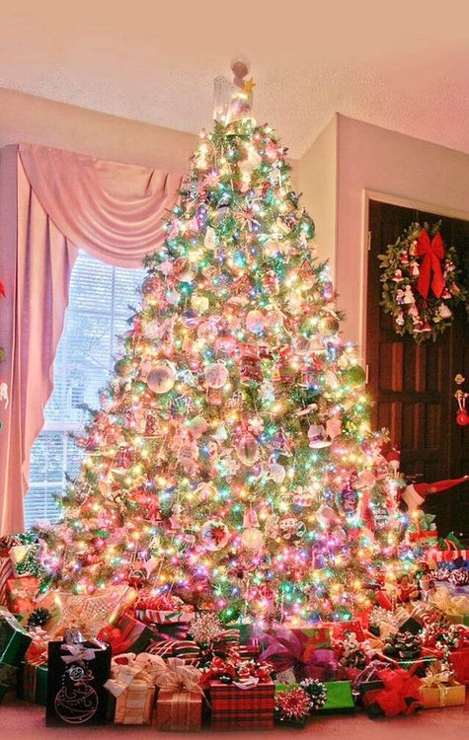
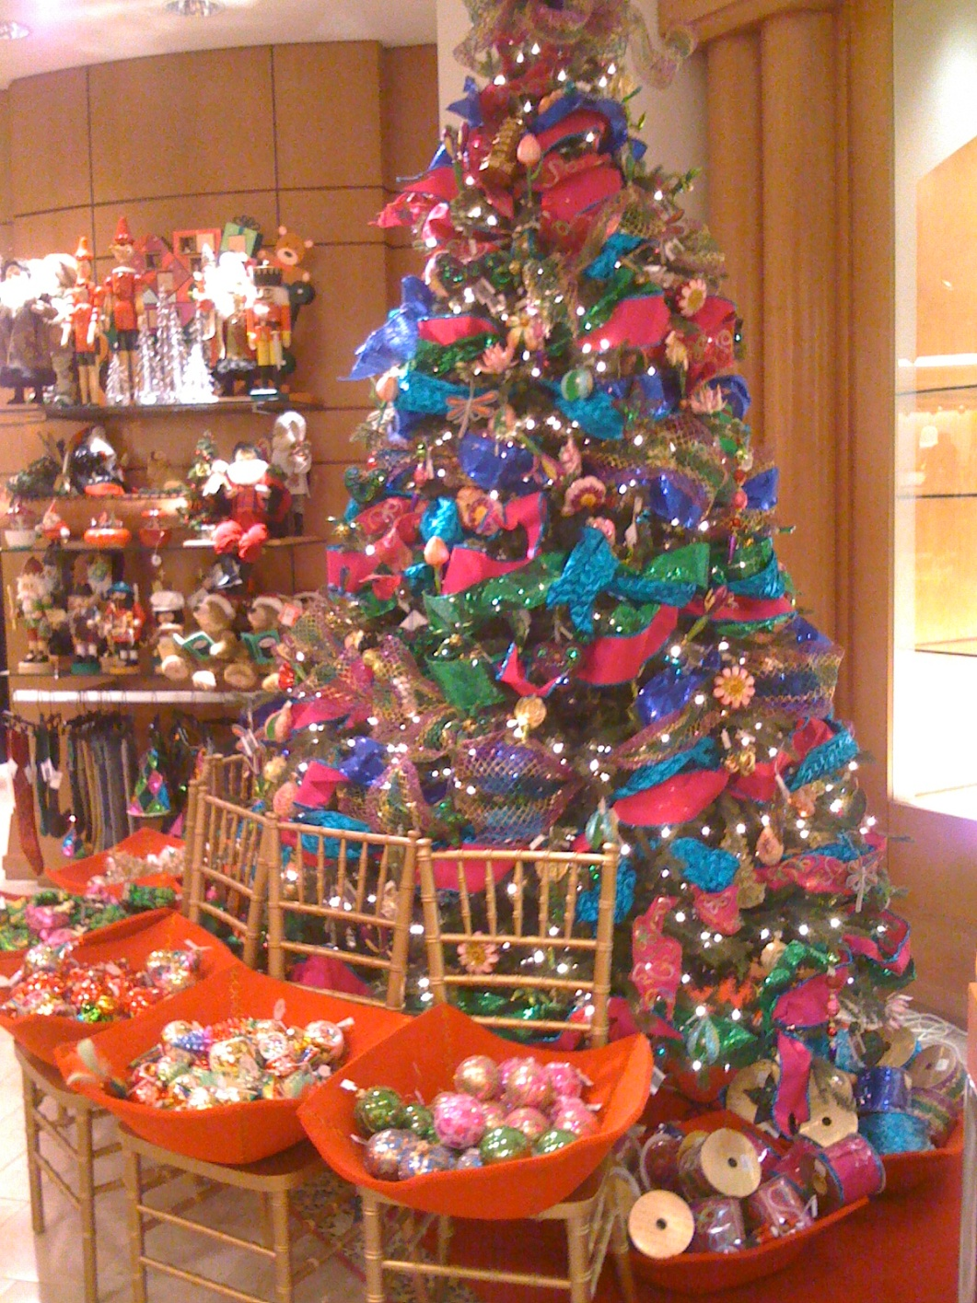

Slide 35
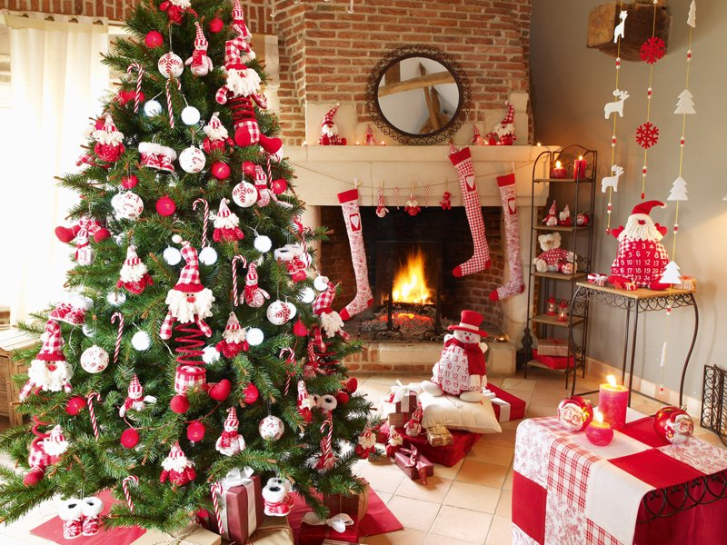

Slide 36
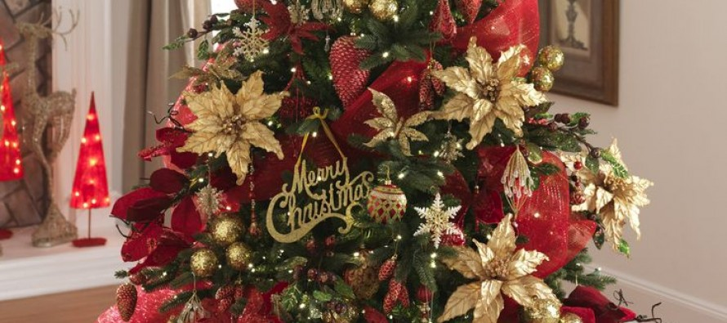

Slide 37
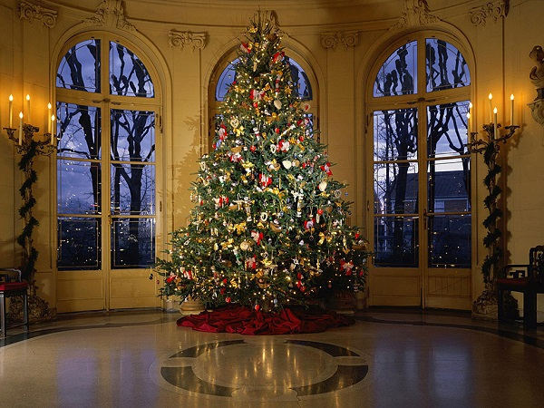

Slide 38


Slide 39

UN FUERTE
ABRAZO,
QUE TENGAS
UN BUEN DIA
Hoy es jueves, 08 de diciembre de 2016
Ahora mismo son las 17:20 horas.

